Slide 1


简单Web服务器程序设计与实现
汇报人：
指导老师：
汇报时间：
NORTHWEST A&F UNIVERSITY

Slide 2
1
问题初步分析
2
问题解决流程
目录
3
程序运行与测试
4
总结

Slide 3
1
问题初步分析

Slide 4
1.问题初步分析
问题简介
学习网络套接字编程、HTTP协议、Web服务器等知识；设计一简单Web服务器，提供静态网页浏览服务功能；Web服务器可配置参数有主目录、首页文件名、HTTP端口号等项。

Slide 5
1.问题初步分析
主要功能
作为服务器基础的连接与通信
从配置文件中读取信息
提供指定目录内容的浏览与文件下载

Slide 6
2
问题解决流程

Slide 7
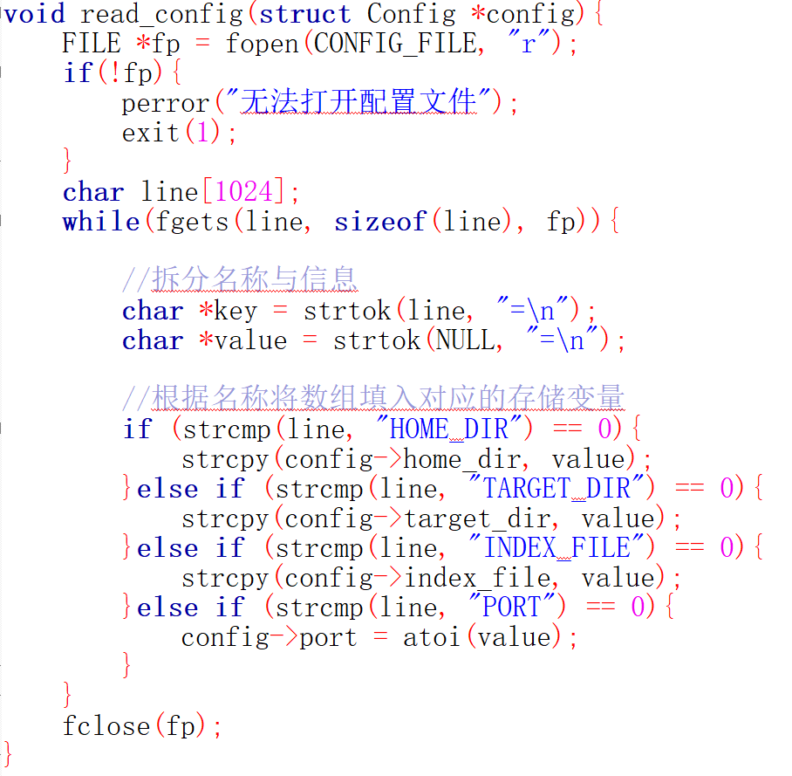
2.问题解决流程
本地配置文件的读取和socket连接
在打开文件后，通过fgets函数获取每一行的数据，再根据conf文件编写时的格式，使用strtok函数，将数据拆分为名称与信息，最后通过strcmp函数，判断与变量对应的名称，将信息经过对应处理后，存储到其中
读取配置文件的实现代码

Slide 8
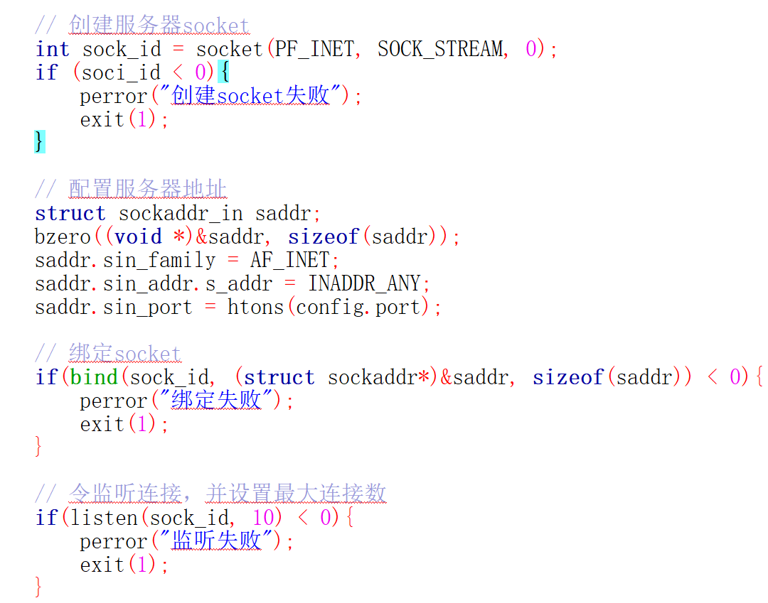
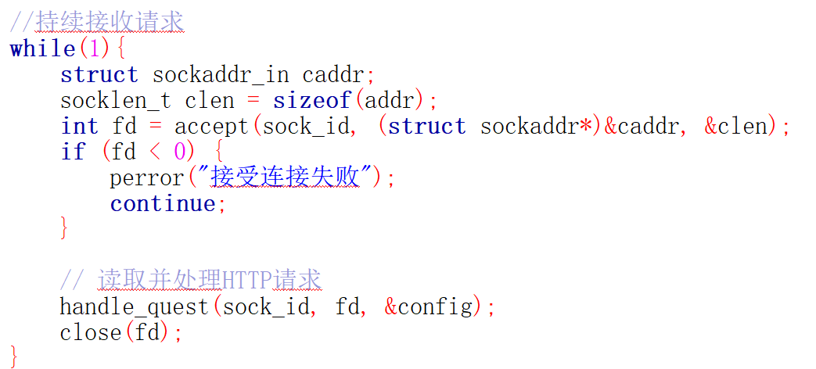
2.问题解决流程
本地配置文件的读取和socket连接
socket创建，设置，绑定与监听的实现

Slide 9
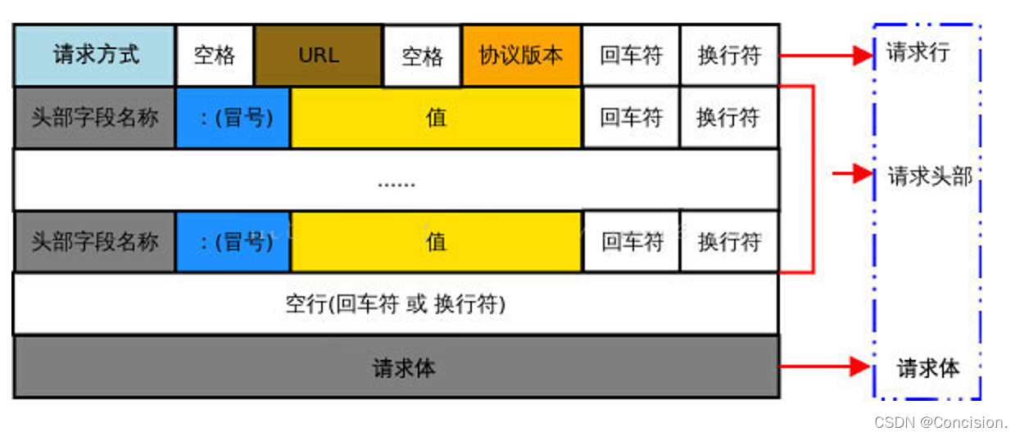
2.问题解决流程
对HTTP请求消息的处理
HTTP请求消息的结构与内容

Slide 10
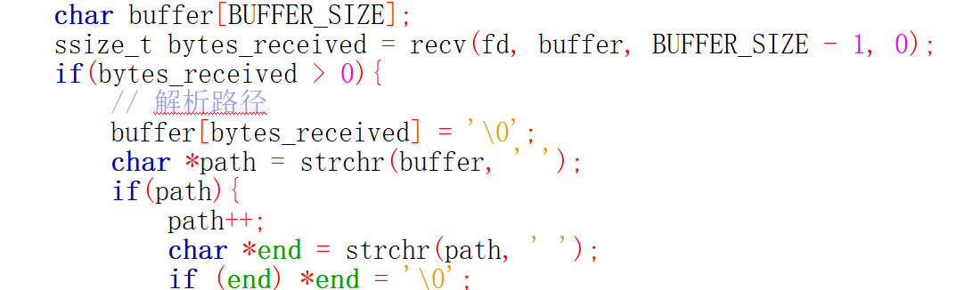
2.问题解决流程
对HTTP请求消息的处理
路径提取的实现代码
由于服务器本身功能比较单一，所以对HTTP请求消息的处理相对简单，只需要解析路径即可。在接受消息后，通过strchr函数获取消息中路径开始与结束的位置，并且将其转化为c风格的字符串，方便后续处理。

Slide 11
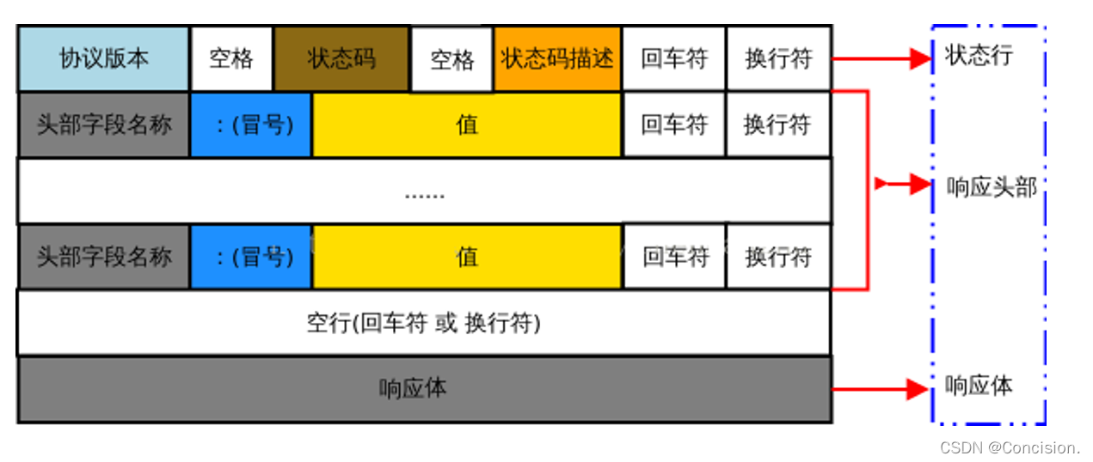
2.问题解决流程
发送HTTP响应消息
HTTP响应消息的结构与内容

Slide 12
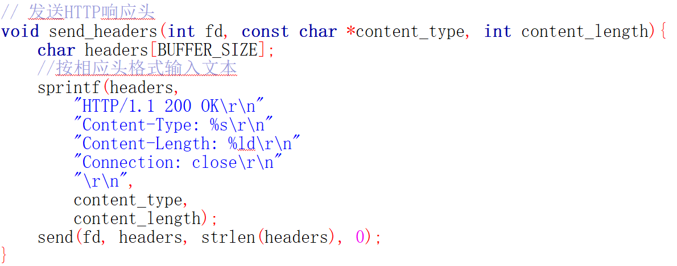
2.问题解决流程
发送HTTP响应消息
HTTP状态行和响应头部发送的实现
为了便利，状态行和响应头部由专门的函数发送，该函数可被各个需要处理不同类型客户端请求的模块调用，通过调用时传递的信息与预设的格式，将状态行和响应头部填充完毕后，使用send函数发送给客户端，接着由调用的模块发送剩余的数据。

Slide 13
2.问题解决流程
发送HTTP响应消息
而对于处理不同类型客户端请求的模块的编写，整体思路类似，先确认发送数据的类型与长度，将其交给对应函数，发送完成状态行和响应头部后，再由自己发送具体的数据。

Slide 14
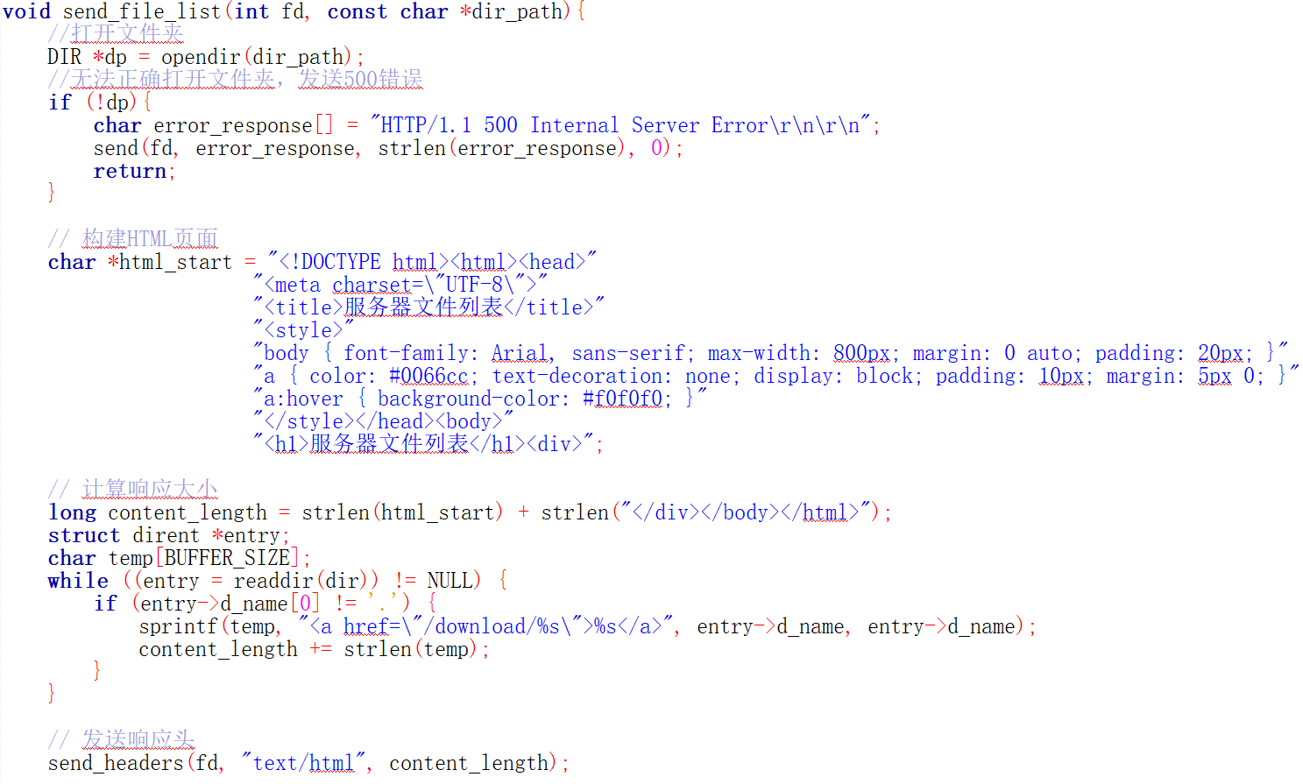
2.问题解决流程
发送HTTP响应消息
在打开资源目录后，使用数据结构diren与readdir函数，从提取所有资源目录下的文件的信息，先统计对应格式的HTML代码的长度，用于发送状态行和响应头部
发送文件列表第一部分的实现

Slide 15
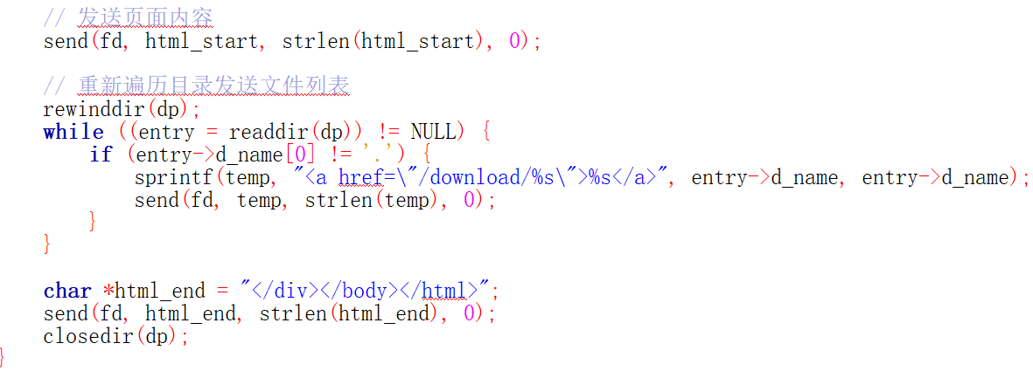
2.问题解决流程
发送HTTP响应消息
在HTML代码中，用href类型显示文件名，并设置对应的URL链接。如果在客户端界面点击文件名，则会发出相应的请求，用于下载对应的文件。
发送文件列表第二部分的实现

Slide 16
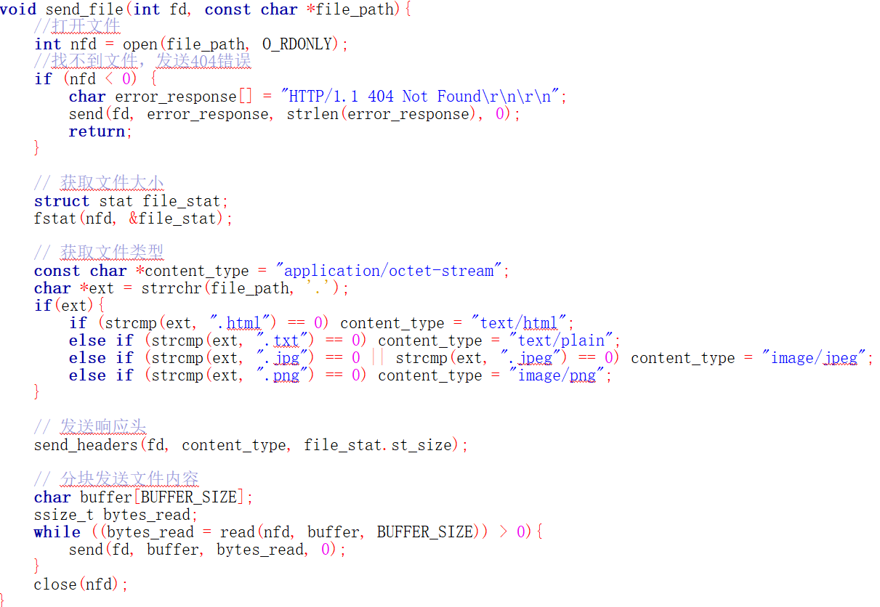
2.问题解决流程
发送HTTP响应消息
通过HTTP请求消息中的路径的解析结果，打开对应的文件，获取文件大小与文件类型，用于状态行和响应头部的发送。接着分块发送文件内容，使用read函数从文件中多次读取指定字符的内容，使用send函数发送给客户端，直到文件的内容被读取完成。
发送文件的实现

Slide 17
2.问题解决流程
发送HTTP响应消息
对首页文件的处理
对于客户端开始访问时请求的首页HTML文件，将其当作当作正常文件，调用发送文件的函数即可。

Slide 18
3
程序运行与测试

Slide 19
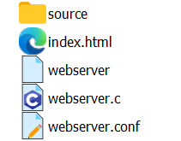

3.程序运行与测试
运行前的准备
本地文件的存储结构
配置文件的内容
准备好相应的配置文件与首页HTML，并按如图所示的结构放置

Slide 20
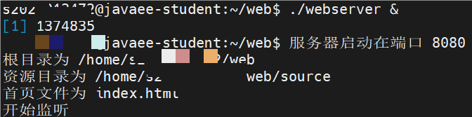
3.程序运行与测试
运行程序，开始监听
程序初期内容执行成功，开始监听

Slide 21
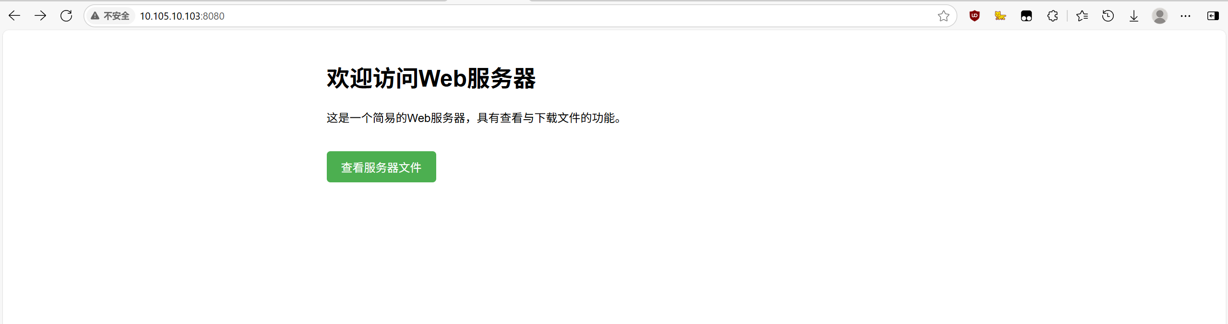
3.程序运行与测试
通过浏览器访问Web服务器，测试功能
访问后主页HTML界面的显示

Slide 22
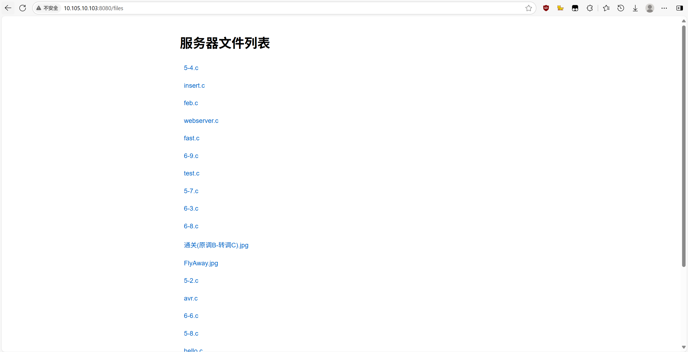
3.程序运行与测试
通过浏览器访问Web服务器，测试功能
点击按钮后显示的文件列表

Slide 23
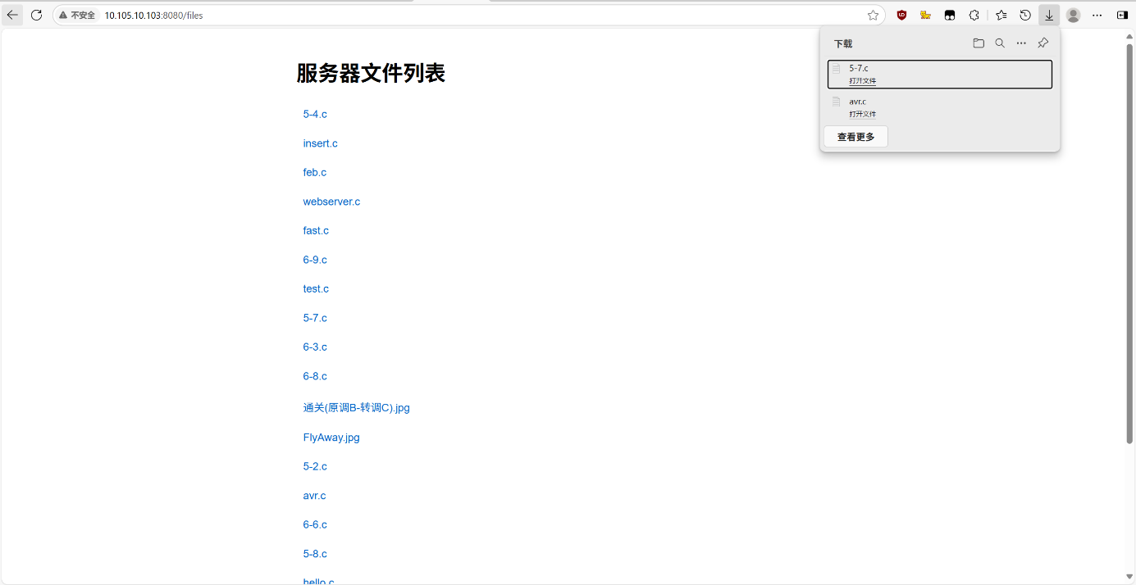
3.程序运行与测试
通过浏览器访问Web服务器，测试功能
点击c语言文件后进行下载

Slide 24
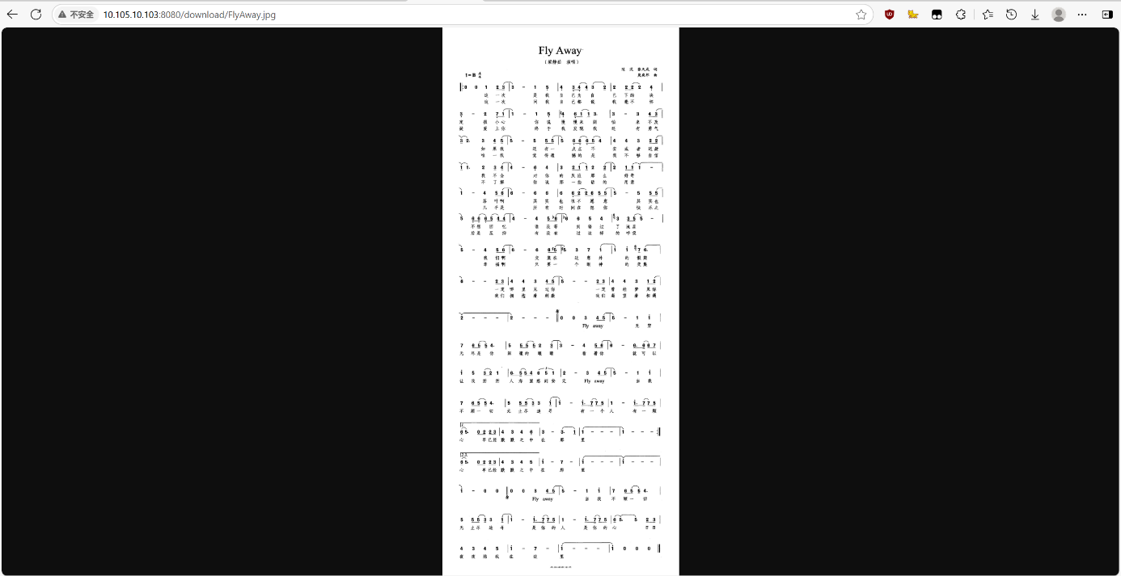
3.程序运行与测试
通过浏览器访问Web服务器，测试功能
点击jpg文件后下载到本地并在浏览器中查看

Slide 25
4
总结

Slide 26
4.总结
最终结果
在简单Web服务器程序设计与实现的过程中，对于规划的Web服务器的框架，从基础的网络编程出发，在实现的过程中运用C风格的字符串的处理，HTML代码的编写等知识，逐步完善内容，在自我探索与老师的指导下，解决了过程中遇到的问题，最终实现了具有读取本地配置文件、指定目录内容浏览与下载文件功能的Web服务器。

Slide 27
4.总结
存在不足
01
对名称中带有中文的文件无法正确在本地定位
由于URL中不能包含中文字符，会在传输时将中文字符编码为其他字符，如果客户端请求下载的文件中带有中文，则无法将URL与本地的文件的路径与名称相对应，因此需要增加URL转码的内容
02
展示目录下文件列表的功能不够完善
目前仅能展示文件名称，需要显示文件更多的信息的显示与添加文件搜索功能，并实现展示目录的切换
03
服务器整体设计过于简单
目前只具有一些静态网页的功能，需要增添一些动态网页的功能，如允许客户端进行注册与登录，在身份认证后可拥有自己的文件存储空间，并上传文件

Slide 28
请老师批评指正！

